Slide 1
عملکرد آنزیم لیپاز بر باکتری تجزیه کننده نفت خام از دشت همدان
گروه بیوتکنولوژی دانشکده کشاورزی، دانشگاه بوعلی‌سینا، همدان
پرستو آرام بن، دانشجو کارشناسی ارشد بیوتکنولوژی کشاورزی دانشگاه بوعلی سینا همدان
سنبل ناظری، دانشیار گروه مهندسی بیوتکنولوژی دانشگاه بوعلی سینا همدان
snblnazeri@yahoo.com

Slide 2
چکیده
آلودگی نفتی اثرات جبران ناپذیری بر محیط زیست می گذارد. بنابراین با توجه به اثرات مخرب آلاینده های نفتی بر محیط زیست و همچنین سلامت انسان و موجودات زنده کنترل آنها بسیار حائز اهمیت است. آسیب هایی که این ترکیبات به جا می گذارند بسیار خطرناک و طولانی مدت بوده از جمله این آسیب ها سرطان زایی در انسان ها و کاهش فتوسنتز در گیاهان را می تون نام برد. قابلیت زیست پالایی ترکیبات نفتی در برخی از باکتری ها وجود دارد. زیست پالایی ترکیبات نفتی در محیط های آلوده موثرتر، قوی تر و از نظر اقتصادی مقرون به صرفه تر از روش های دیگر می باشد. در این تحقیق باکتری های موجود در دشت همدان جداسازی شدند. برای اینکار از نمونه‌ های خاک به محیط های کشت منتقل شدند. بعد از 24-48 ساعت باکتری ها جداسازی گشتند. جهت شناسایی باکتری های تجزیه کننده نفت خام ، باکتری ها به محیط حاوی یک دهم درصد نفت منتقل گردیدند. در ادامه عملکرد آنزیم لیپاز در باکتری هایی که در محیط نفتی قادر به رشد بودند بررسی شد. نتایج نشان داد که از بین باکتری های جدا شده، یک باکتری قادر به رشد در محیط حاوی یک دهم درصد نفت بود. در ادامه حضور آنزیم لیپاز باکتری در محیط اثبات شد. عملکرد باکتری تجزیه کننده نفت می تواند به علت فعالیت آنزیم لیپاز در این باکتری باشد. بر اساس نتایج اولیه در این تحقیق، بنظر می رسد باکتری جداسازی شده به عنوان گزینه مناسب در پاکسازی مناطق آلوده به نفت مورد استفاده قرار گیرد.
کلمات کلیدی: آلودگی نفتی, آنزیم لیپاز, زیست پالایی, باکتری

Slide 3
مقدمه
نفت خام و فرآورده های نفتی یکی از پر مصرف ترین موادشیمیایی در دنیای امروزی به حساب می آیند و به عنوان تهدیدی جدی برای محیط زیست و سلامت انسان و موجودات زنده محسوب می گردند. این مواد در حین تولید، انتقال، استفاده نادرست و ... سبب آلودگی آب و خاک می شوند]1[.
این ترکیبات دارای سمیت و همچنین ویژگی های سرطان زایی و جهش زایی می باشند، بنابراین حساسیت زیست محیطی ویژه ای بر روی آنها وجود دارد. مشکلات عمده ای که در نتیجه آلودگی های نفتی ایجاد می شوند نیاز به توسعه تکنولوژی های کارآمد جهت تصفیه این آلاینده ها را نشان می ‌دهد]2[.
راهکارهای مختلفی جهت حذف آلودگی های نفتی و پیامدهای ناشی از آن مطرح شده است، که زیست پالایی به دلیل کارایی و به صرفه بودن آن نسبت به روش های دیگر ارجحیت پیدا کرده است]3.[
بررسی های انجام شده نشان داده است که عملکرد برخی از آنزیم ها مانند: لیپاز، پتانسیل بالایی در فرآیند زیست پالایی خاک الوده به نفت و زنده مانی باکتری ها نقش مهمی دارند]4[. از سوی دیگر آنزیم ها به خاطر فراهم کردن بخشی از عناصر مورد نیاز موجود نقش اساسی و مهمی در عملکرد و رشد گیاهان دارند. با توجه به بررسی تغییرات آنزیم ها و فرآیندهای متابولیکی خاک میتواند در انتخاب راهکار های زیست پالایی اثر گذار باشد.

Slide 4
مقدمه
گیاهان و یا موجودات زنده ی ذره بینی مانند باکتری‌ ها عامل اصلی در زیست پالایی هستند که توانایی زنده مانی و تکثیر در حداقل شرایط .[5]محیطی را دارا می باشند
به مرور زمان با شناسایی تعداد زیادی از باکتری هایی که قابلیت تجزیه زیستی ترکیبات نفتی راداشتند منجر به توسعه زیست پالایی گردیده و این روش را تبدیل به روش رایج و کارآمد در تصفیه مناطق آلوده کرده است. چنانچه تا امروز شمار زیادی از باکتری های تجزیه کننده مواد نفتی جداسازی و شناسایی شده اند، استفاده از باکتری های سازگار با محیط در اولویت قرار دارد.
بر این اساس بنظر می رسد، با شناسایی انواع باکتری هایی که قابلیت تجزیه زیستی ترکیبات نفتی را دارند نه تنها می توان به توسعه زیست پالایی کمک شایانی کرد، از طرف دیگر امکان یافتن راه کارهایی جدید برای این مشکل محیط زیستی فراهم می گردد.

Slide 5
فرضیه‌ ها
1- برخی باکتری های موجود در خاک و آب می تواند ترکیبات نفتی را تجزیه کنند.
2- باکتری تجزیه کننده نفت قادر به تولید آنزیم خارج سلولی لیپاز است.

Slide 6
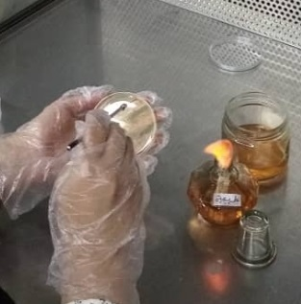
روش‌ انجام تحقیق
1- جداسازی باکتری:
نمونه برداری از خاک دشت همدان صورت گرفت. نمونه های خاک از زمین‌های آلوده به مواد نفتی در ظرف در دار تمیز و یا پاکت های تمیز به آزمایشگاه بیوتکنولوژی دانشکده کشاورزی منتقل شد. برای جداسازی و غربالگری باکتری‌های تجزیه‌کننده نفت از محیط کشت نوترینت آگار استفاده شد. در ابتدا به محیط کشت1 / 0درصد نفت خام استریل به عنوان منبع کربن تلقیح شدند (شکل 1). همچنین پس از یک هفته انکوباسیون (دمای 28 درجه سلسیوس)، مجدداً نمونه‌ها در محیط جدید پاساژ داده شدند. این روند تا سه مرحله تکرار شد تا کلونی های به ‌دست‌آمده ناشی از رشد باکتری‌ باشد. درنهایت برای خالص‌سازی، از هر کلنی متفاوت، یک کشت ایزوله خطی بر روی پلیت نوترینت آگار و به صورت جداگانه تهیه شد. جدایه ای که توانایی زنده مانی در محیط حداکثری نفت را داشت جداسازی و طی چند محله کشت چمنی بر روی محیط کشت نوترینت آگارصورت گرفت.
شکل1: کشت باکتری جدا شده از خاک بر روی محیط کشت

Slide 7
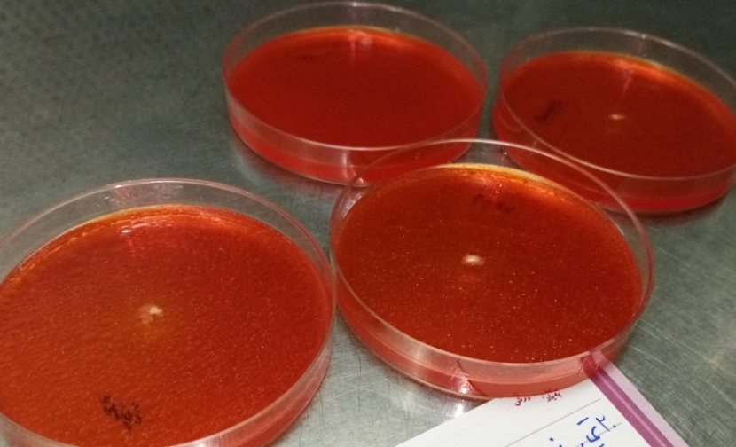
روش‌ انجام تحقیق
2- بررسی حضور آنزیم لیپاز:
حضور آنزیم خارج سلولی لیپاز در کشت باکتری تجزیه کننده نفت بررسی گردید. بر این اساس، روغن زیتون و نفت به عنوان سوبسترای آنزیم به محیط کشت اضافه گردید و عملکرد آنزیم با اضافه کردن معرف فنل رد بررسی شد [6، 7].
شکل2: محیط تست لیپاز حاوی معرف فنل رد

Slide 8
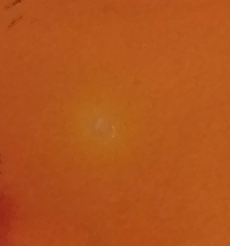
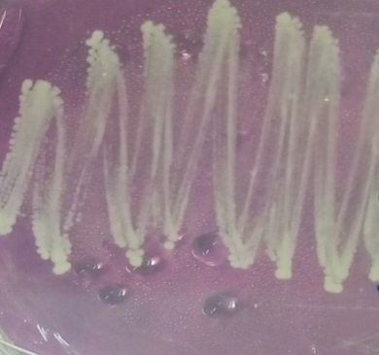
نتایج
2- حضور آنزیم لیپاز:
طبق این بررسی، باکتری مورد نظر لیپاز مثبت بوده و هم در محیط نفتی هم روغن زیتون هاله زرد رنگ، که نشان دهنده فعالیت آنزیم بود، را ایجاد کرد (شکل 4).
شکل4: تجزیه نفت بر اثر عملکرد آنزیم لیپاز در باکتری جدا شده از خاک
1- جداسازی باکتری:
از بین باکتری های جدا شده در محیط کشت اولیه، تنها یک باکتری در محیط حاوی نفتقابلیت زنده مانی را داشت (شکل 3).
شکل3: رشد باکتری جدا شده از خاک روی محیط کشت حاوی نفت

Slide 9
بحث و نتیجه‌ گیری
با مطالعه برروش هاي دیگر رفع آلودگي هاي نفتي در محيط زيست و توجه به اين كه ساير روش هاي رفع آلودگی های نفتی، پر هزینه بوده، در دراز مدت اثرات زيست محيطي نامطلوبي را به جا مي گذارند، مي توان تكنولوژي "زيست پالايي"را به عنوان يكي از بهترين روش هاي رفع آلودگي هاي نفتي برای حفظ منابع محیط زیستی مطرح كرد[9[.
در مطالعه حاضر باکتری جدا شده از خاک دشت همدان توانایی تجزیه نفت در محیط را نشان داد. همچنین عملکرد آنزیم لیپاز این باکتری در این تحقیق اثبات شد.
مطالعات متعدد بر روی باکتری های تجزیه کننده نفت نشان داده است، در برخی از باکتری ها تجزیه نفت توسط باکتری با فعالیت آنزیم لیپاز مرتبط است [10، 11].

Slide 10
تقدیر و تشکر
شکر شایان نثار ایزد منان که توفیق را رفیق راهم ساخت تا این پوستر را به پایان برسانم . از استاد فاضل و اندیشمند سرکار خانم دکتر سنبل ناظری به‌عنوان استاد راهنما که همواره نگارنده را مورد لطف و محبت خود قرار داده‌اند ،کمال تشکر رادارم .

Slide 11
منابع
[1] Xu Y, Lu M. 2010. Bioremediation of crude oilcontaminated soil: comparison of different biostimulation and bioaugmentation treatments. J Hazard Mater. 183: 395-401.
[2] Kaczorek E, Smułek W, Zgoła-Grześkowiak A, Bielicka-Daszkiewicz K, Olszanowski A. Effect of Glucopon 215 on cell surface properties of Pseudomonas stutzeri and diesel oil biodegradationInternational Biodeterioration & Biodegradation. 2015;104:129-135.
[3] Shahriari Moghadam M, Ebrahimipour G, Abtahi B, Khazaei N, Karbasi N. Statistical optimization of crude oil biodegradation by Marinobacter sp. isolated from Qeshm Island, Iran. Iranian Journal of Biotechnology. 2014;12(1):35-41.
[4] Margesin, R., A. Zimmerbauer and F. Schinner. 1999. Soil lipase activity a useful indicator of oil Biotechnol. Techniques 13: 859–863[4biodegradation.
[5] In Situ Bioremediation: When Does it Work?. 1993. Committee on In Situ Bioremediation Water Science and Technology Board Commission on Engineering and Technical Systems. National Research Council. 257.
[6] Engineering, Scince and Research -University Branch-Ahvaz.

Slide 12
منابع
[7] S. C. B. Gopinath, P. Anbu, T. Lakshmipriya, and A. Hilda, “Strategies to characterize fungal lipases for applications in medicine and dairy industry,” BioMed Research International, vol. 2013, Article ID 154549, 10 pages, 2013.
[8] O. Redondo, A. Herrero, J. F. Bello et al., “Comparative kinetic study of lipases A and B from Candida rugosa in the hydrolysis of lipid p-nitrophenyl esters in mixed micelles with Triton X100,” Biochimica et Biophysica Acta, vol. 1243, no. 1, pp. 15–24, 1995.
[9] Semple, K.T., Reid, B.J., Fermor, T.R., (2001), Impact of composting strategies on the treatment of soils contaminated with organic pollutants, Environ Pollut, 112: 269-283.
[10] R. Singh, N. Gupta, V. K. Goswami, and R. Gupta, “A simple activity staining protocol for lipases and esterases,” Applied Microbiology and Biotechnology, vol. 70, no. 6, pp. 679–682, 2006.
[11] R. Sharma, Y. Chisti, and U. C. Banerjee, “Production, purification, characterization, and applications of lipases,” Biotechnology Advances, vol. 19, no. 8, pp. 627–662, 2001.

